Slide 1

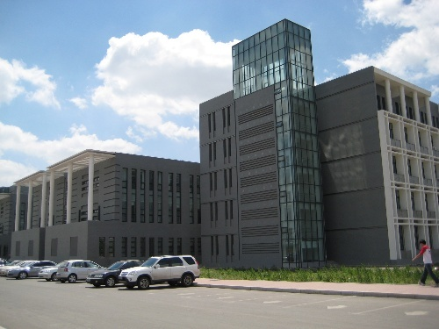
人工智能基础
第1章 人工智能绪论
计算机科学与技术学院
智能信息处理教研室
计算机科学与技术学院

Slide 2
目录
1. 什么是人工智能
2. 人工智能的基础
3. 人工智能的历史
4. 最新发展水平
5. 主要研究领域
Notes:
第1章 目录；新加主要研究领域。

Slide 3
从玩游戏到解现实生活中的 实际问题--- 人工智能
八数码问题、N皇后问题、五子棋。。。。。。
三国杀、帝国时代、极品飞车、魔兽、植物大战僵尸、乔峰传、荣耀、火箭联盟。。。。。。
我要攻略，要必胜秘籍！！！

Slide 4
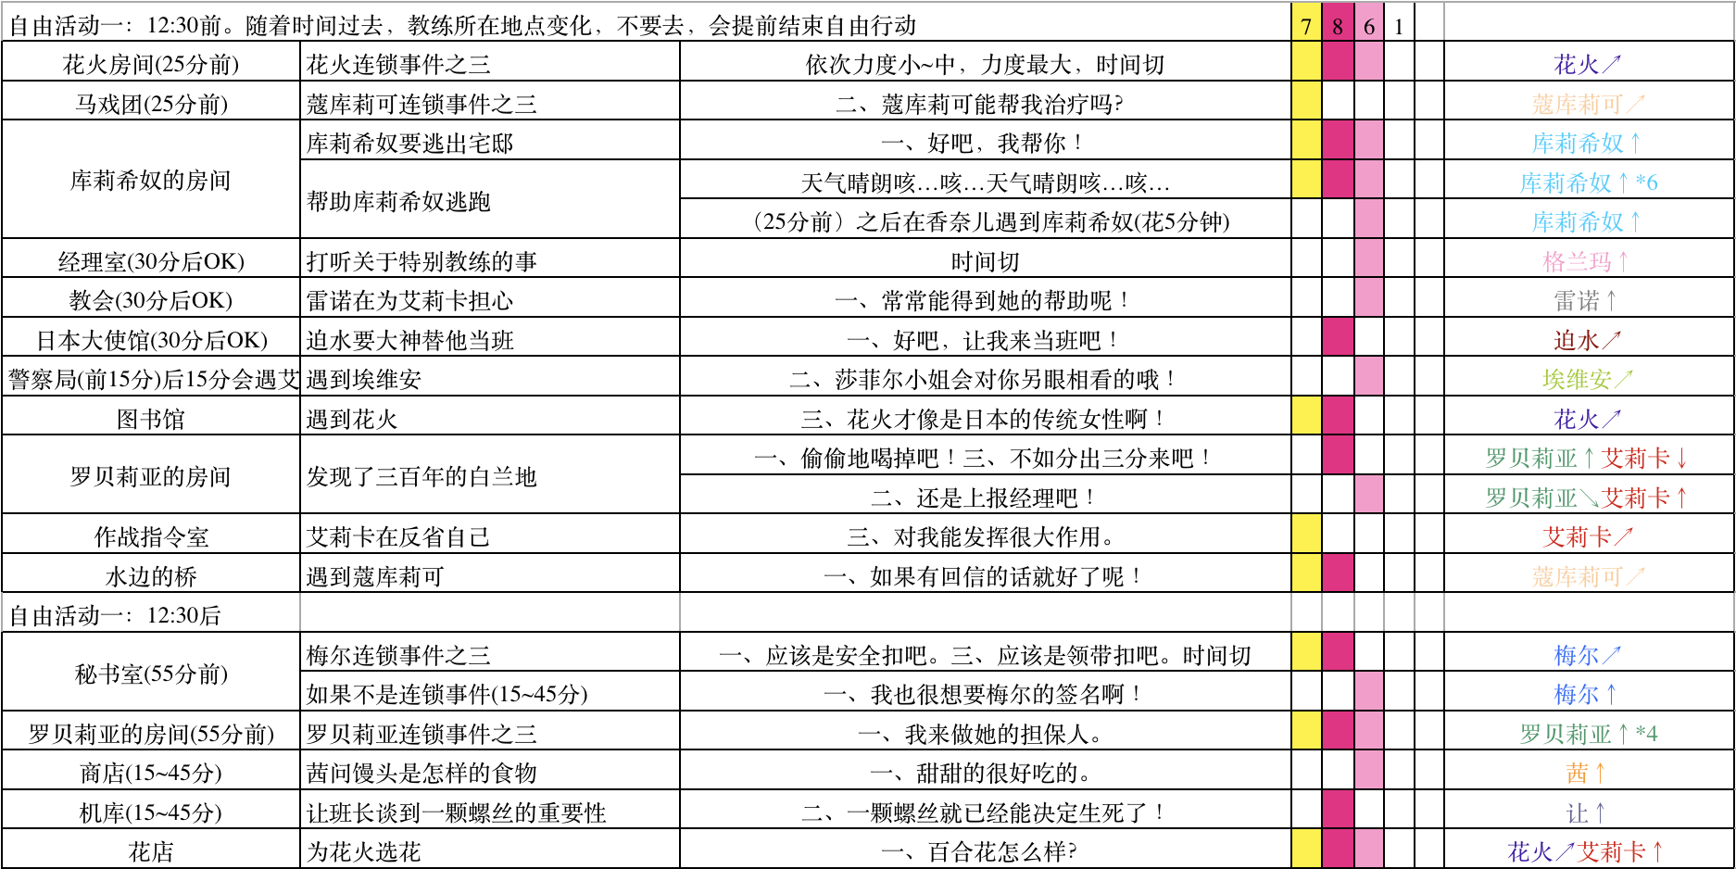

Slide 5
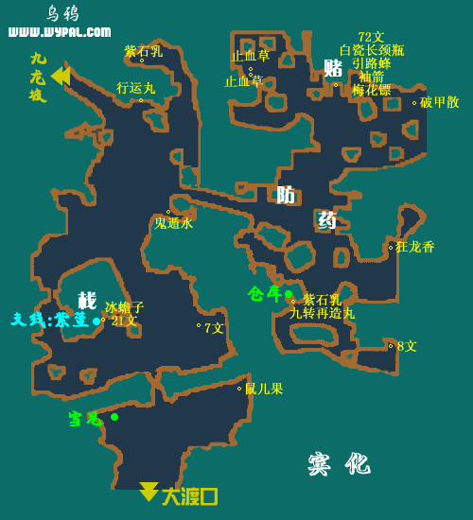

Slide 6
玩游戏是一门学问！
学习前辈点点滴滴的宝贵经验
玩出感觉來，练出一双快手
Save and Load 大法
举一反三，打遍天下
终于进入无间道－－－终身职业，或直接编写游戏！

Slide 7
要玩就玩大的
更大，更复杂的超級大世界
自然世界的規律
为什么我就是想知道
人工智能
就是要找规律，怎么做？

Slide 8
现代世界变得越來越复杂
越來越难解的计算问题
你算一元方程，我算二元方程，他......
一维系統算完了，算二維……
现代人的生活呀
把时间留給家人和自己
一定要找个好帮手

Slide 9
超级好帮手——计算机
高速的运算能力，有耐心执行长时间繁杂而单调的计算。
大量资料的处理能力，能够存储及分析大量资料。

Slide 10
计算机天生就会工作吗？不是的，它需要
人的指挥、控制
研究相应算法以此编制能够处理这些问题的程序。

Slide 11
人工智能出现了
它是什么？
J.McCarthy最早将人工智能定义为“使一个机器的反应方式就象是一个人行动时所依据的智能”；
J.Nilsson 认为“人工智能是关于知识的科学，即怎样表示知识、获取知识和使用知识的科学”；

Slide 12
P.Winston认为“人工智能就是研究如何使计算机去做过去只能有人才能做的富有智能的工作”；
M.Minsky把人工智能定义为“让机器做本需要人的智能才能够做到的事情的一门科学”。
这些定义虽然不同，但也可以看出它研究如何运用知识，以便象人类一样完成富有智能的工作。
Notes:
这页之后放视频2135…..。

Slide 13
1. 什么是人工智能
像人一样思考：认知建模 | 合理地思考：思维法则
“使计算机思考的令人激动的新成就，……按完整的字面意思就是：有头脑的机器”（Haugeland，1985） | “通过使用计算模型来研究智力”（Charniak和McDermott，1985）
“与人类思维相关的活动，诸如决策、问题求解、学习等活动[的自动化]”（Bellman，1978） | “使感知、推理和行动成为可能的计算的研究”（Winston，1992）
像人一样行动：图灵测试 | 合理地行动：合理Agent
“创造能执行一些功能的机器的技艺，当由人来执行这些功能时需要智能”（Kurzweil，1990） | “计算智能研究智能Agent的设计”（Poole等人，1998）
“研究如何使计算机能做那些目前人比计算机更擅长的事情”（Rich和Knight，1991） | “AI……关心人工制品中的智能行为”（Nilsson，1998）
Notes:
AI的8种定义：分为4块：
像人一样行动：图灵测试：如果一位人类询问者在提出一些书面问题以后不能区分书面回答来自人还是来自计算机，那么通过测试。
像人一样思考：首先要知道人是如何思考的。认知科学：目前很困难。
合理地思考：逻辑主义：希望借助计算机来研究人类的思考。三段论。但是仍然很大障碍：一是无法100%精确表示；二是即使精确表示了，复杂的实际问题计算机的资源很可能是不够的。
合理地行动：Agent：能够行动的某种东西。合理Agent是一个为了实现最佳结果，或者，当存在不确定性时，为了实现最佳期望结果而行动的Agent。

Slide 14
2. 人工智能的基础
理论
实践
算法

Slide 15
2. 人工智能的基础
哲学
数学
逻辑
命题逻辑，Boole 1847
一阶逻辑，Frege 1879
计算
指数级增长
概率
经济学
神经科学
心理学
计算机工程
控制论
语言学
Notes:
以下为给AI贡献了思想、观点和技术的一些学科。
1.哲学：思想如何从物理的大脑中产生的？知识如何导致行动？
2.数学：可以推出有效结论的规则是？——逻辑；什么是可计算的？不能指数级增长——计算；如何使用不确定信息进行推理——概率
3. 经济学：决策理论：如何决策以便收益更大。

Slide 16
3. 人工智能的历史
人工智能的孕育期（1943-1955年）
人工神经元模型，McCulloch & Pitts 1943
Hebbian学习，Hebb 1949
Turing测试，Turing 1950
人工智能的诞生（1956年）
达特茅斯会议，1956年8月，10人+2个月
McCarthy/LISP 1958, Minsky, Shannon/信息论, Newell, Simon, Rochester, More, Samuel/西洋跳棋 1952, Solomonoff, Selfridge
问题求解（1952-1969年）：如搜索、博弈、推理等。
Notes:
人工神经元模型：一个神经元有“开”或“关”两种状态。足够数量的邻近神经元刺激的反应，使得神经元状态为“开”。
视频《细胞自动机》生命游戏规则：
1、细胞周围有2个或3个活细胞时——存活
2、细胞周围活细胞数低于2个或高于3个时——死亡
简单的规则却能演变出如此多复杂的结构，
或许我们世界的规则也没有想象中的复杂。
链接：Golly (sourceforge.net)
Hebbian(赫布)型学习：一条简单的用于修改神经元之间的连接强度的更新规则。
早年，在问题求解领域取得了很大成功。能够求解看似需要智能的很多问题，如：微积分问题、几何问题、特定的代数问题、博弈、推理等等。

Slide 17
3. 人工智能的历史
第一次寒冬（1966-1973年）
对主题（语义或背景）一无所知
the spirit is willing but the flesh is weak（心有余而力不足）先翻译为俄语，再翻译为英语：the vodka is good but the meat is rotten（伏特加酒是好的而肉是烂的）
复杂问题的难解性——组合爆炸
归结定理证明（不能证明多于数十条事实的定理），遗传算法（花了数千小时的CPU时间仍没有进展）
基本结构的局限
两个输入的感知机不能表示异或(1969)
对人工智能的能力产生怀疑
Notes:
组合爆炸：微观世界的研究对象较少；可是多了、大了之后并不是简单的用更快的硬件、更大的存储器的事情。
例子：在座同学所有的状态（0/1）都描述全面，才能整体描述全面，可是不行，实在太多了；
组合爆炸一般是指数级增长。而当时计算机很少，性能很差；而人工智能的发展必须依赖计算机硬件的发展。

Slide 18
3. 人工智能的历史
知识工程/专家系统（1969-1979年）
DENDRAL，Buchanan等人 1969
根据质谱仪的信息推断分子结构
MYCIN，Feigenbaum等人 1972
诊断血液传染，450条规则，其与人类血液感染专家的能力大致相同，甚至比全科医生要好。
Prolog（Programming in logic） 1972
面向演绎推理的逻辑型程序设计语言
领域知识的重要性（常识）
Notes:
质谱仪：程序先生成与分子式一致的全部可能结构，然后预测每个结构能观察到的质谱，再与真实质谱做比较。发现不切实际。改进：根据特定子结构减少候选者数量。——利用专家的经验，专家系统。
专家系统的缺陷：非常需要背景知识／常识。
例子：如果是鸟，则会飞。结果应用到鸵鸟失败了！改进规则，如果是鸟，且不是鸵鸟，则会飞。结果遇到企鹅，又错了！再次更改规则！
需要加入特征来强化规则。而这些特征的选取特别依赖领域专家。因此领域知识的重要性不言而喻。

Slide 19
3. 人工智能的历史
人工智能成为产业（1980年——）
商用专家系统R1，DEC公司 1982
日本的“第五代计算机”计划 1981
美国的MCC（微电子和计算机技术公司）
英国Alvey报告恢复了对人工智能的投资
AI产业从1980年的区区几百万美元暴涨到1988年的数十亿美元，包括几百家公司研发专家系统、视觉系统、机器人以及服务这些目标的专门软件和硬件。
第二次寒冬
很多公司因无法兑现所做出的过分承诺而垮掉。
Notes:
R1为新计算机系统配置订单，每年为公司节省了估计4000万美元；
第五代计算机计划：研制运行Prolog语言的智能计算机；

Slide 20
3. 人工智能的历史
神经网络的回归（1986年——）
人工智能：连接主义 vs 符号主义
神经网络：数学 vs 生物
人工智能采用科学方法（1987年——）：如语音识别、机器翻译、贝叶斯网络等
智能Agent的出现（1995年——）
采取环境中最好的可能（理性）行为
极大数据集的可用性（2001年——）
照片中补洞问题——采用更多数据超过选用算法带来的性能提升
Notes:
符号主义：逻辑推理，都用符号表示；连接主义：大脑就是神经元连接到一起的，触发机制；
神经网络：数学：建立有效的网络结构和算法，来理解其数学属性；
神经网络：生物：实际神经元的实验特性和神经元的集成的建模；
科学方法：语音识别、机器翻译、贝叶斯网络
智能Agent（行为主义）：可以把环境中的多种信息（视觉、语音识别等等）综合起来，也要把能处理不确定性的推理和规划系统加进来。

Slide 21
4. 最新发展水平
自主规划与调度：在远离地球几百万公里的太空，NASA的远程智能体程序成为第一个船载自主规划系统程序，用于控制航天器的操作调度。远程智能体根据地面的高级目标生成规划，并且在规划的执行过程中监控航天器的运转—当发生问题时进行检测、诊断以及恢复。
博弈：IBM公司的深蓝成为第一个在国际象棋比赛中击败世界冠军的计算机程序。它在一次公开比赛中以3.5比2.5的分数战胜了卡斯帕罗夫。卡斯帕罗夫说他从棋盘对面感到了“一种新智能”。
《每周新闻》杂志把比赛描述为“人脑的最后抵抗”。IBM的股票继而升值180亿美元。
AlpaGo战胜李世石，战胜柯洁也使Google公司家喻户晓，名声大震。
机器人汽车
语音识别
自主规划与调度
博弈
垃圾信息过滤
后勤规划
机器人技术
机器翻译
Notes:
无人驾驶汽车；赢得了各种挑战赛；
美国联合航空公司可以通过电话的语音识别系统，完成预定机票等业务，可以引导整个谈话过程；
博弈：一个研究了十年的中国象棋程序（经过训练、学习）被一个大一新生的程序击败了，后来发现是网上下载的；
机器人：扫地机器人已进入千家万户；

Slide 22
2015年10月10日百度的小度机器人与李克强总理进行对话
百度人员：小度，你知道总理是谁吗？
小度：国务院总理是李克强，这谁不知道？
李总理：你为什么叫小度？
小度：百度研发的嘛。
李总理：你储存了多少个句子？
小度：好多好多的。
李总理：不愿意说具体数字是保守秘密吗？
小度：特别大呢！
震惊了旁观者
小度怎样实现与总理的深度对话？
第一步，语音识别；第二步，更为核心的自然语言处理技术（NLP）；第三步，机器学习技术。

Slide 23
5. 主要研究领域
F06人工智能【2018年新增】
F0601人工智能基础
F0602机器学习
F0603机器感知与模式识别
F0604自然语言处理
F0605知识表示与处理
F0606智能系统与应用
F0607认知与神经科学启发的人工智能

Slide 24
5. 主要研究领域
F0601人工智能基础
F060101机器智能基础理论与方法
F060102逻辑推理与搜索
F060103定理证明与近似推理
F060104复杂任务规划与决策
F060105自然计算基础理论
F060106神经网络理论与方法
F060107计算智能新理论与新方法
F060108不确定性人工智能
F060109机器智能测试模型
F060110人工智能中的博弈理论与方法

Slide 25
5. 主要研究领域
F0602机器学习
F060201机器学习基础理论与方法
F060202监督学习
F060203弱监督学习
F060204无监督学习
F060205统计学习
F060206集成学习
F060207强化学习
F060208深度学习理论与方法
Notes:
百度百科里有3个：监督学习、无监督学习、强化学习（AlphaGo自己与自己下棋，游戏学习等等）

Slide 26
5. 主要研究领域
F0603机器感知与模式识别
F060301模式识别基础理论与方法
F060302图像识别与理解
F060303视频分析与理解
F060304多模态感知与情景计算
F060305文字、文本与图形识别
F060306语音识别、合成与理解
F060307目标检测、跟踪与识别
F060308生物特征识别
F060309智能人机交互

Slide 27
5. 主要研究领域
F0604自然语言处理
F060401自然语言处理基础理论与方法
F060402自然语言认知、理解与推理
F060403自然语言生成与写作
F060404机器翻译
F060405文本检索、挖掘与信息抽取
F060406人机对话与问答
F060407情感计算
F060408社会媒体处理与跨媒体分析

Slide 28
5. 主要研究领域
F0605知识表示与处理
F060501知识表示与处理的基础理论与方法
F060502知识表示与自动推理
F060503知识工程与专家系统
F060504知识发现与数据挖掘
F060505知识获取与知识图谱
F060506知识演化与因果发现
F060507分布式知识处理

Slide 29
5. 主要研究领域
F0606智能系统与应用
F060601人工智能器件、芯片及系统结构
F060602人工智能开发工具与基础平台
F060603自主无人系统
F060604进化与演化系统
F060605群体智能与多智能体系统
F060606人机混合智能
F060607人机协同学习
F060608智能系统评测
F060609新型智能技术及应用
F060610安全、可信智能系统构建的基本方法
F060611交叉学科中的人工智能问题

Slide 30
5. 主要研究领域
F0607认知与神经科学启发的人工智能
F060701基于认知机理的计算模型及应用
F060702脑认知的注意、学习与记忆机制的建模与计算
F060703视听觉感知模型
F060704神经信息编码与解码
F060705神经系统建模与分析
F060706神经形态工程
F060707类脑芯片
F060708类脑计算
F060709脑机接口与神经工程

Slide 31
5. 主要研究领域
F06人工智能【2020年试行二级代码】
F0601人工智能基础
F0602复杂性科学与人工智能理论
F0603机器学习
F0604机器感知与机器视觉
F0605模式识别与数据挖掘
F0606自然语言处理
F0607知识表示与处理
F0608智能系统与人工智能安全
F0609认知与神经科学启发的人工智能
F0610交叉学科中的人工智能

Slide 32
人工智能的现状、任务与未来
以下内容是节选自朱松纯教授的报告并整理而来的
“人工智能”这个名词在沉寂了近30年之后，最近两年“咸鱼翻身”，成为了科技公司公关的战场、网络媒体吸睛的风口，随后受到政府的重视和投资界的追捧。于是，新闻发布会、高峰论坛接踵而来，政府战略规划出台，各种新闻应接不暇，宣告一个“智能为王”时代的到来。
到底什么是人工智能？现在的研究处于什么阶段？今后如何发展？这是大家普遍关注的问题。由于人工智能涵盖的学科和技术面非常广，要在短时间内全面认识、理解人工智能，别说非专业人士，就算对本行业研究人员，也是十分困难的任务。所以，现在很多宣传与决策冲到认识之前了，由此不可避免地造成一些思想和舆论的混乱。
自从去年用了微信以来，我就常常收到亲朋好友转来的惊世骇俗的新闻标题。我发现很多议论缺乏科学依据，变成了“娱乐AI”。一个在1970年代研究黑洞的物理学博士，从来没有研究过人工智能，却时不时被抬出来预测人类末日的到来。某些公司的公关部门和媒体发挥想象力，动辄把一些无辜的研究人员封为“大师”、“泰斗”。最近，名词不够用了。九月初，就有报道把请来的一位美国教授称作“人工智能祖师爷”。这位教授的确是机器学习领域的一个领军人物，但人工智能是1956年开始的，这位教授也才刚刚出生。

Slide 33
人工智能的现状、任务与未来
况且机器学习只是人工智能的一个领域而已，大部分其它重要领域，如视觉、语言、机器人，他都没有涉足，所以这样的封号很荒唐（申明一点：我对这位学者本人没有意见，估计他自己不一定知道这个封号）。当时我想，后面是不是有人会搬出“达摩老祖、佛祖如来、孔雀王、太上老君、玉皇大帝”这样的封号。十月初，赫然就听说达摩院成立了，宣称要碾压美国，舆情轰动！别说一般老百姓担心丢饭碗，就连一些业内的研究人员都被说得心慌了，来问我有什么看法。
我的看法很简单：大多数写报道和搞炒作宣传的人，基本不懂人工智能。这就像年轻人玩的传话游戏，扭曲的信息在多次传导过程中，逐级放大，最后传回来，自己吓到自己了。

Slide 34
人工智能的现状、任务与未来
抛开科幻的空想，谈几个近期具体的应用。无人驾驶大家听了很多，先说说军用。军队里的一个班或者行动组，现在比如要七个人，将来可以减到五个人，另外两个用机器来替换。其次，机器人可以用在救灾和一些危险的场景，如核泄露现场，人不能进去，必须靠机器人。医用的例子很多：智能的假肢或外骨架（exoskeleton）与人脑和身体信号对接，增强人的行动控制能力，帮助残疾人更好生活。此外，还有就是家庭养老等服务机器人等。
但是，这方面的进展很不尽人意。以前日本常常炫耀他们机器人能跳舞，中国有一次春节晚会也拿来表演了。那都是事先编写的程序，结果一个福岛核辐射事故一下子把所有问题都暴露了，发现他们的机器人一点招都没有。美国也派了机器人过去，同样出了很多问题。比如一个简单的技术问题，机器人进到灾难现场，背后拖一根长长的电缆，要供电和传数据，结果电缆就被缠住了，动弹不得。有一次，一位同事在餐桌上半开玩笑说，以现在的技术，要让一个机器人长时间像人一样处理问题，可能要自带两个微型的核电站，一个发电驱动机械和计算设备，另一个发电驱动冷却系统。顺便说一个，人脑的功耗大约是10-25瓦。

Slide 35
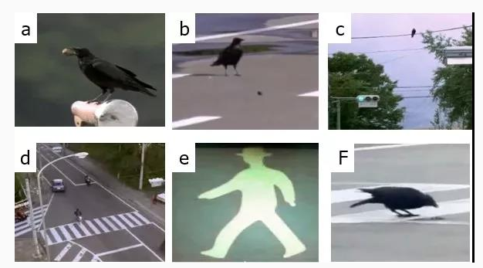
未来目标—一只乌鸦给我们的启示
下面，我就介绍一只乌鸦，它生活在复杂的城市环境中，与人类交互和共存。YouTube网上有不少这方面的视频，大家可以找来看看。我个人认为，人工智能研究该搞一个“乌鸦图腾”，因为我们必须认真向它们学习。

Slide 36
上图a是一只乌鸦，被研究人员在日本发现和跟踪拍摄的。乌鸦是野生的，也就是说，没人管，没人教。它必须靠自己的观察、感知、认知、学习、推理、执行，完全自主生活。
假如把它看成机器人的话，它就在我们现实生活中活下来。如果这是一个自主的流浪汉进城了，他要在城里活下去，包括与城管周旋。
首先，乌鸦面临一个任务，就是寻找食物。它找到了坚果（至于如何发现坚果里面有果肉，那是另外一个例子了），需要砸碎，可是这个任务超出它的物理动作的能力。其它动物，如大猩猩会使用工具，找几块石头，一块大的垫在底下，一块中等的拿在手上来砸。乌鸦怎么试都不行，它把坚果从天上往下抛，发现解决不了这个任务。
在这个过程中，它就发现一个诀窍，把果子放到路上让车轧过去（图b），这就是“鸟机交互”了。后来进一步发现，虽然坚果被轧碎了，但它到路中间去吃是一件很危险的事。因为在一个车水马龙的路面上，随时它就牺牲了。
这里要强调一点，这个过程是没有大数据训练的，也没有所谓监督学习，乌鸦的生命没有第二次机会。这是与当前很多机器学习，特别是深度学习完全不同的机制。

Slide 37
然后，它又开始观察了，见图c。它发现在靠近红绿路灯的路口，车子和人有时候停下了。这时，它必须进一步领悟出红绿灯、斑马线、行人指示灯、车子停、人流停这之间复杂的因果链。甚至，哪个灯在哪个方向管用、对什么对象管用。搞清楚之后，乌鸦就选择了一根正好在斑马线上方的一根电线，蹲下来了（图d）。这里我要强调另一点，也许它观察和学习的是别的地点，那个点没有这些蹲点的条件。它必须相信，同样的因果关系，可以搬到当前的地点来用。这一点，当前很多机器学习方法是做不到的。比如，一些增强学习方法，让机器人抓取一些固定物体，如积木玩具，换一换位置都不行；打游戏的人工智能算法，换一换画面，又得重新开始学习。
它把坚果抛到斑马线上，等车子轧过去，然后等到行人灯亮了（图e）。这个时候，车子都停在斑马线外面，它终于可以从容不迫地走过去，吃到了地上的果肉。你说这个乌鸦有多聪明，这是我期望的真正的智能。
这个乌鸦给我们的启示，至少有三点：
其一、它是一个完全自主的智能。感知、认知、推理、学习、和执行，它都有。我们前面说的，世界上一批顶级的科学家都解决不了的问题，乌鸦向我们证明了，这个解存在。其二、你说它有大数据学习吗？这个乌鸦有几百万人工标注好的训练数据给它学习吗？没有，它自己把这个事通过少量数据想清楚了，没人教它。
其三、乌鸦头有多大？不到人脑的1%大小。人脑功耗大约是10-25瓦，它就只有0.1-0.2瓦，就实现功能了，根本不需要前面谈到的核动力发电。这给硬件芯片设计者也提出了挑战和思路。

Slide 38
讲通俗一点，我们要寻找“乌鸦”模式的智能，而不要“鹦鹉”模式的智能。当然，我们必须也要看到，“鹦鹉”模式的智能在商业上，针对某些垂直应用或许有效。
这里不是说要把所有智能问题都解决了，才能做商业应用。单项技术如果成熟落地，也可以有巨大商业价值。这里谈的是科学研究的目标。
朱松纯教授多年来一直在提倡的一个相反的思路：人工智能的发展，需要进入一个“小数据、大任务范式（small data for big tasks）”，要用大量任务、而不是大量数据来塑造智能系统和模型。
人的各种感知和行为，时时刻刻都是被任务驱动的。这是为什么朱松纯总体上不认可深度学习这个学派的做法。上述观点与香港科技大学杨强教授的迁移学习举一反三的观点具有相似性。南京大学的周志华教授发表了一篇融合感知、推理与学习的论文，开启了探索智能融合的征程。

